Slide 1

W1报告
辅助研究实习
报告人：张子睿

Slide 2

01
初学Ubuntu
目录
02
配置环境
CONTENTS
03
机器学习
04
实际操作

Slide 3

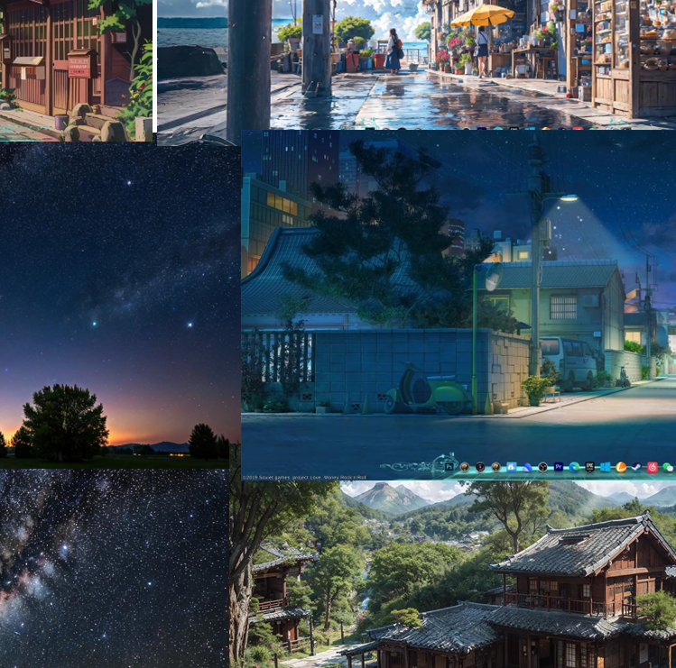
初学Ubuntu

Slide 4

初学Ubuntu
系统选择
问题：
20.04or22.04or24.04
框架/驱动都高度兼容
虚拟机 or 双系统
虚拟机限制性能 一步到位

Slide 5

初学Ubuntu
系统安装
问题：
分盘设置
通过csdn分享解决
开机启动
通过华硕官网解决

Slide 6
初学Ubuntu
系统配置
问题：

Slide 7


配置环境
Environmental Analysis

Slide 8

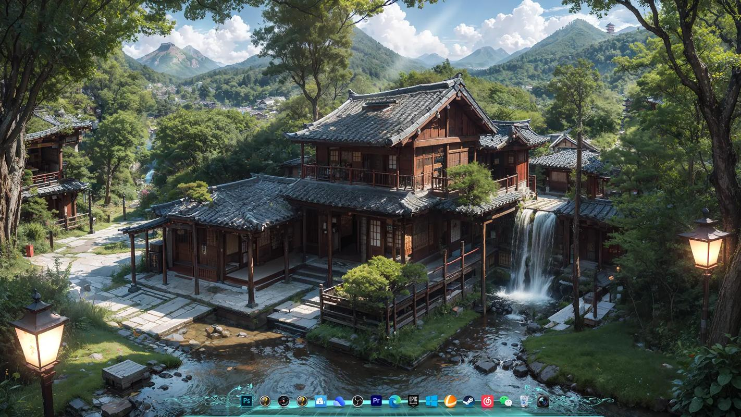
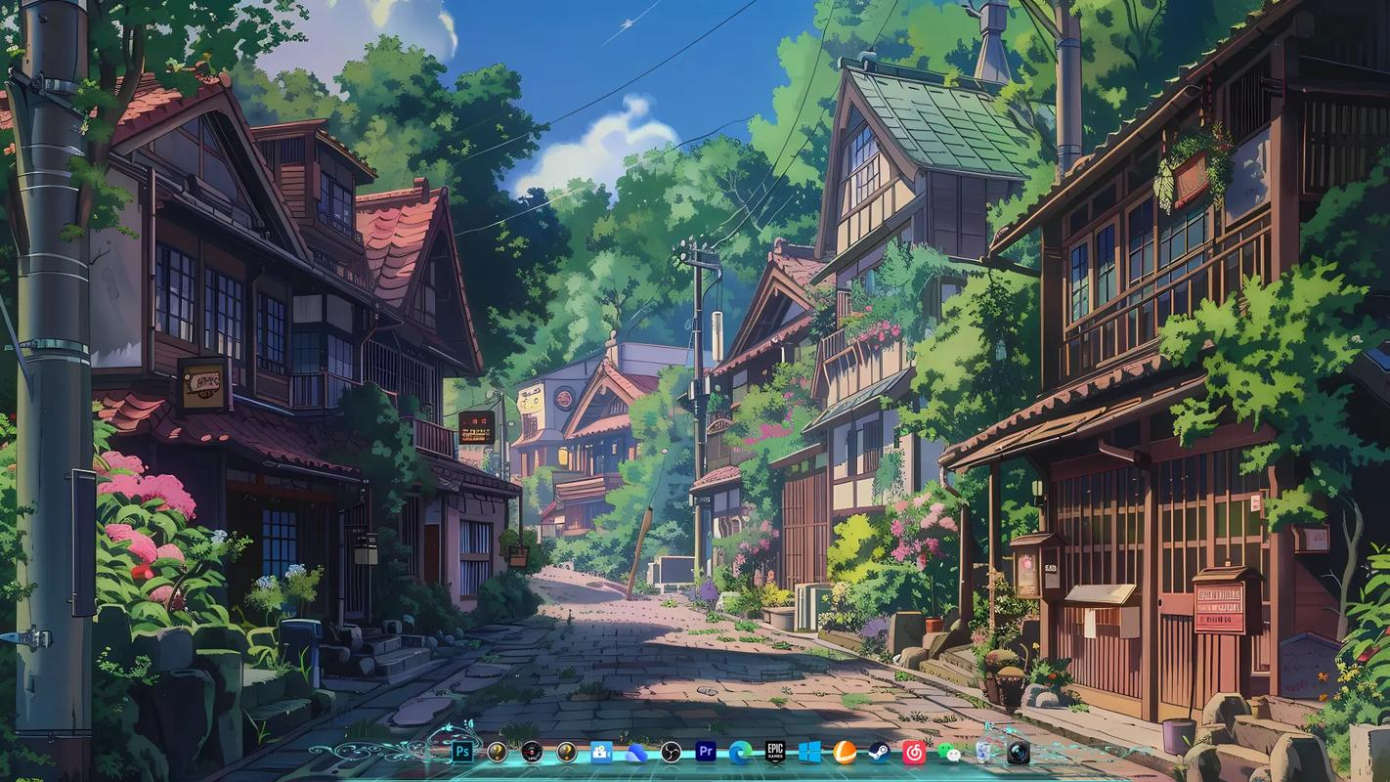

配置环境
1
2
3
4

Slide 9
配置环境
1
2
3
4
基本配置
显卡驱动
Cuda下载

Slide 10
配置环境
1
2
3
4
网络配置
Clash verge
使用手机热点登录

Slide 11
配置环境
1
2
3
4
项目环境配置
Anaconda下载
配置镜像源
下载项目所需package如
Pytorch open-cv

Slide 12
配置环境
1
2
3
4
生活配置
记录工作来回切换不便
下载设置中文打字

Slide 13
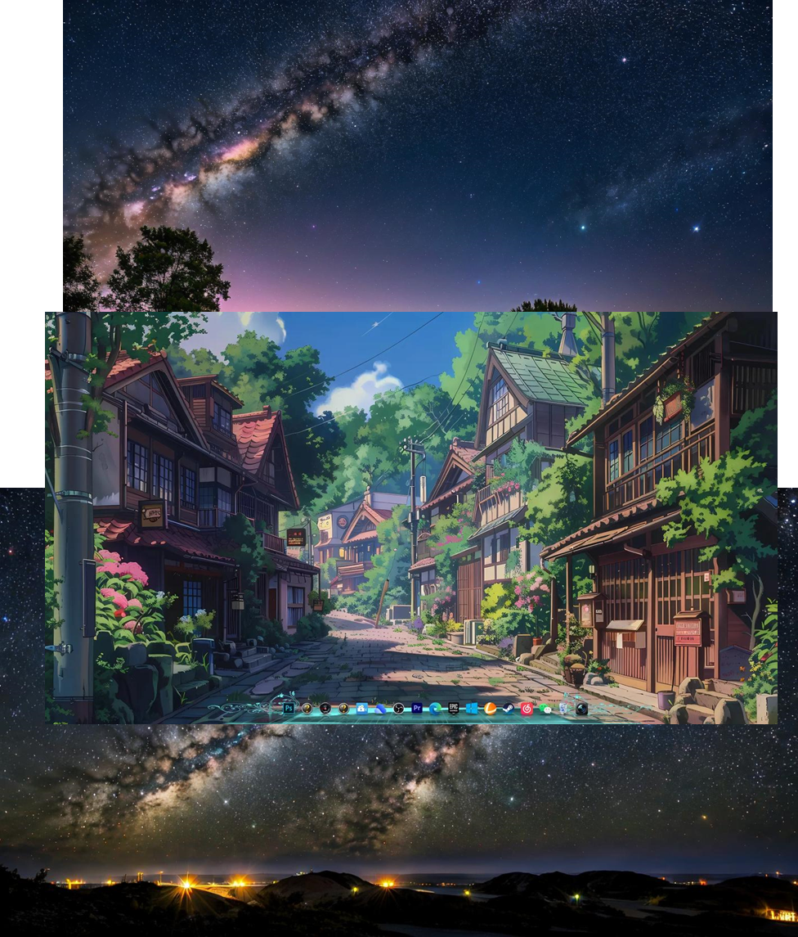
机器学习
CNN篇

Slide 14
CNN
池化层
全连接层
卷积层
输出层
输入层

Slide 15
CNN
池化层
全连接层
卷积层
输出层
输入层

Slide 16

实际操作

Slide 17

实际操作
请在此添加相关文字内容
请在此添加相关文字内容
请在此添加相关文字内容
请在此添加相关文字内容

Slide 18


Slide 19
感谢大家的观看

